Slide 1
SZKOŁA POLICEALNA Technik Usług Kosmetycznych
Zespół Szkół im. T. Kościuszki w Żarkach

Slide 2
TECHNIK USŁUG KOSMETYCZNYCH
Nauka w szkole trwa cztery semestry. Szkoła posiada uprawnienia szkoły publicznej, realizujemy program MEN. Warunkiem przyjęcia do szkoły jest ukończenie szkoły średniej (matura nie jest wymagana). Absolwent naukę kończy poprzez uzyskanie świadectwa ukończenia szkoły oraz egzaminem potwierdzającym kwalifikacje w zawodzie FRK.04 – WYKONYWANIE ZABIEGÓW KOSMETYCZNYCH.

Slide 3
PROGRAM NAUCZANIA OBEJMUJE
Podstawy anatomiczno-dermatologiczne w kosmetyce
BHP w kosmetyce
Podstawy kosmetyki
Zabiegi pielęgnacyjne i upiększające twarzy, oczu oraz ciała
Zabiegi pielęgnacyjne i upiększające dłoni, stóp oraz paznokci
Fizykoterapia w kosmetyce
Język angielski w kosmetyce
Praktyka zawodowa

Slide 4
CZEGO NAUCZYSZ SIĘ NA KIERUNKU TECHNIK USŁUG KOSMETYCZNYCH?

Slide 5
Przeprowadzenia diagnozy kosmetycznej
Podstaw anatomicznych i dermatologicznych w zawodzie kosmetyczki
Udzielenia porad kosmetycznych
Organizacji i prowadzenia gabinetu kosmetycznego
Wykonywania zabiegów pielęgnacyjnych i upiększających twarzy, oczu, ciała z uwzględnieniem wskazań i przeciwwskazań
Wykonywania zabiegów pielęgnacyjnych i upiększających dłoni, stóp, paznokci z uwzględnieniem wskazań i przeciwwskazań
Charakteryzować skład preparatów kosmetycznych oraz ich działanie na skórę i organizm

Slide 6
Kosmetyka pielęgnacyjna i upiększająca twarzy, oczu, ciała

Slide 7
Kosmetyka pielęgnacyjna i upiększająca twarzy, oczu, ciała

Slide 8
Kosmetyka pielęgnacyjna i upiększająca twarzy, oczu, ciała

Slide 9
Kosmetyka pielęgnacyjna i upiększająca dłoni, stóp, paznokci

Slide 10
Kosmetyka pielęgnacyjna i upiększająca dłoni, stóp, paznokci

Slide 11
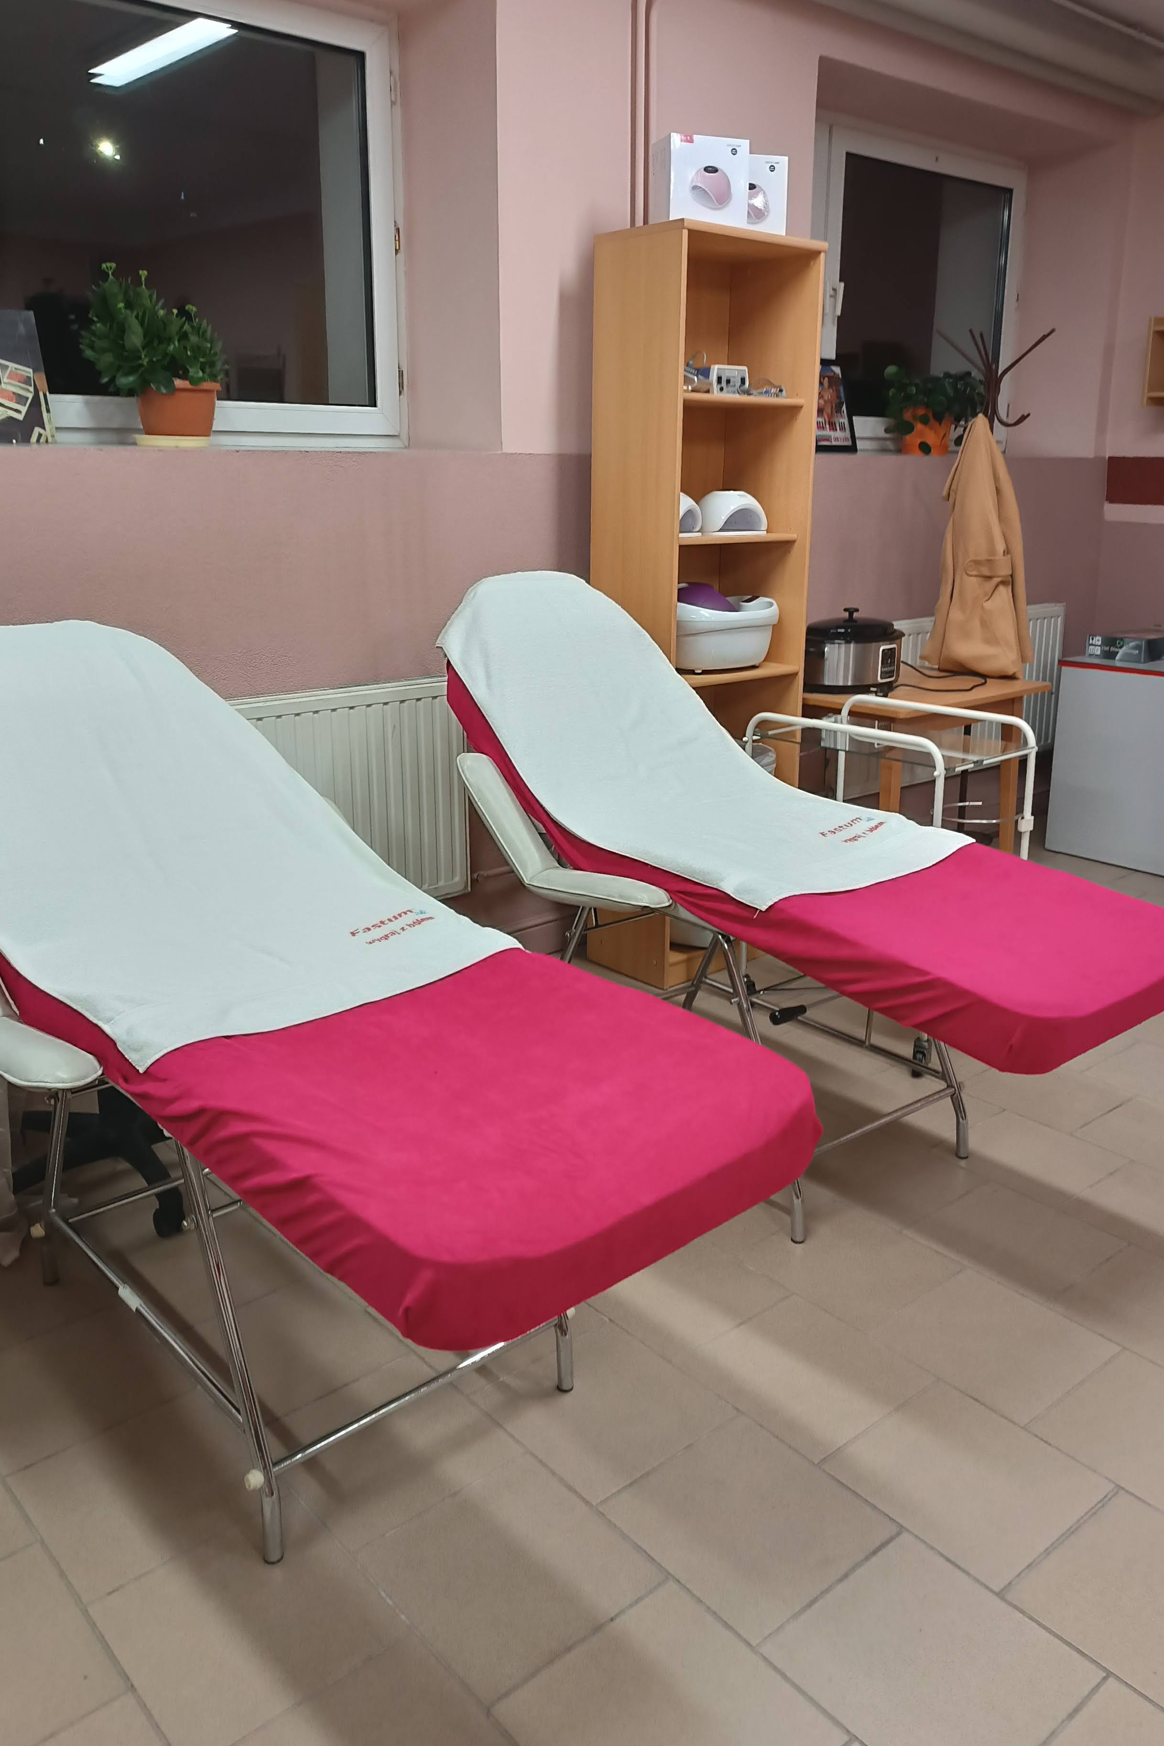
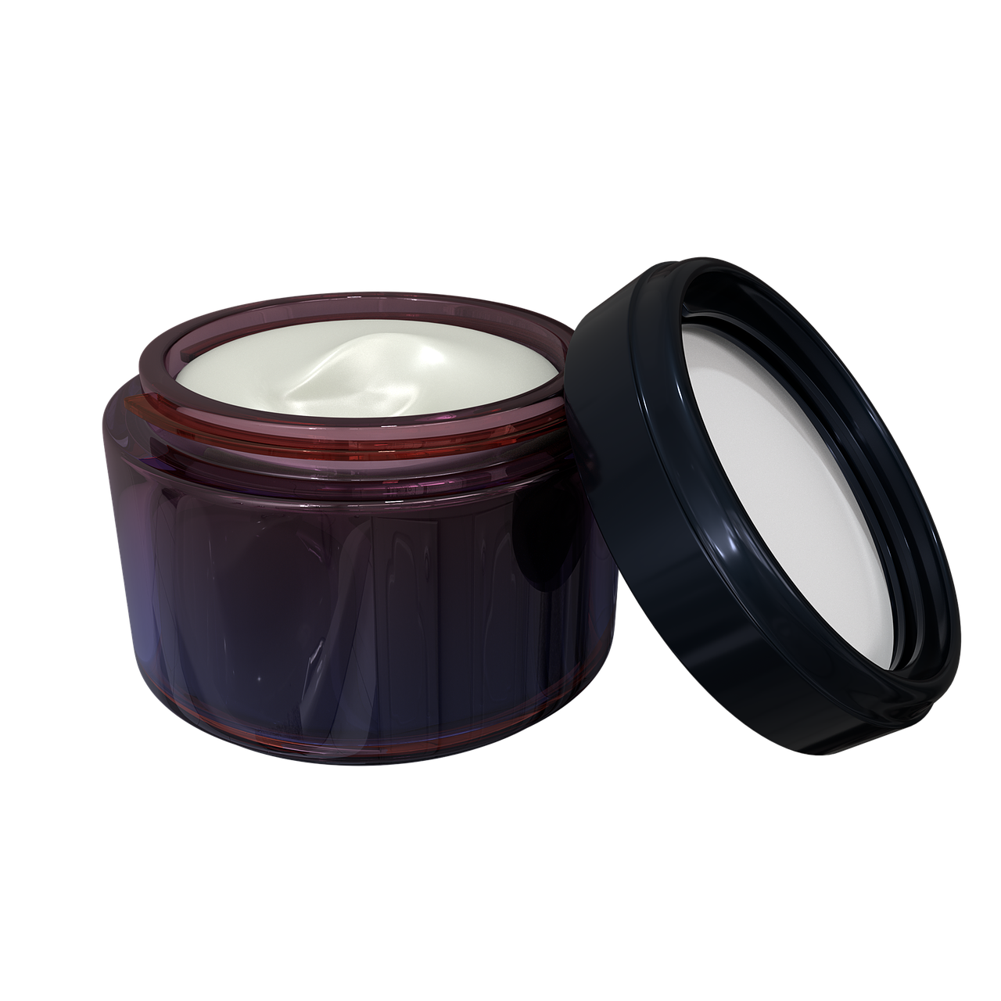
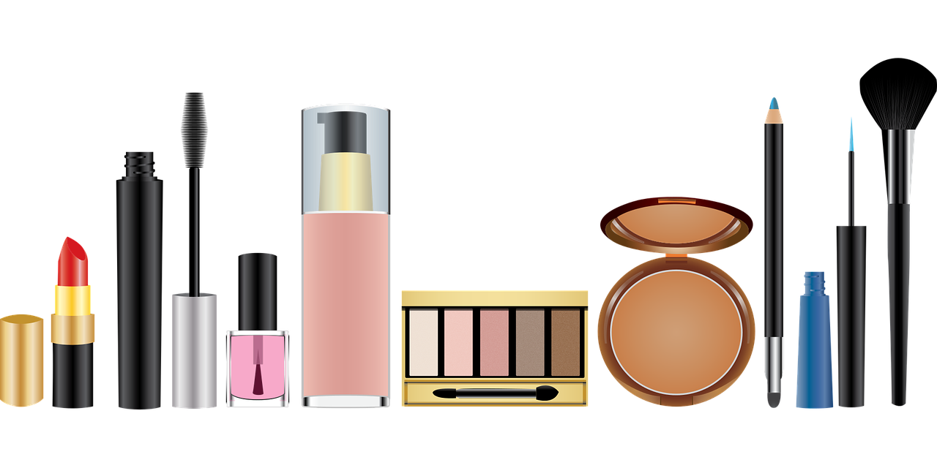
Jako technik usług kosmetycznych możesz pracować w salonach kosmetycznych, gabinetach odnowy biologicznej, firmach kosmetycznych krajowych i zagranicznych, a ponadto przygotować się do prowadzenia samodzielnej działalności w tym zakresie.

